Slide 1
স্বাগতম

Slide 2
শিক্ষক পরিচিতি
kvLvIqvZ †nv‡mb
mnKvix wkÿK
120 bs gv‡jK ZvjyK`vi miKvwi cÖv_wgK we`¨vjq
wkePi, gv`vixcyi|
Email: shawkatinfobd@gmail.com

Slide 3
পাঠ পরিচিতি
শ্রেণি- প্রথম
বিষয়- বাংলা
পাঠ- ২৪
বিশেষ পাঠ- শুনি ও বলি
সময়- ৪৫ মিনিট

Slide 4
শিখনফল
1.1.1 বাক্য ও শব্দে ব্যবহৃত বাংলা বর্ণমালার ধ্বনি মনোযোগ সহকারে শুনবে ও মনে
রাখবে।
১.১.২ বাক্য ও শব্দে ব্যবহৃত বাংলা বর্ণমালার ধ্বনি স্পষ্ট ও শুদ্ধ ভাবে বলতে পারবে।

Slide 5
‘‘শিখন উপযোগী পরিবেশ সৃষ্টি’’
ছড়া গানের মাধ্যমে- মেঘের কোলে রোদ হেসেছে ----------

Slide 6
আজকের পাঠ
বর্ণ শিখিঃ স হ ড় ঢ় য়

Slide 7
সবুজ পাতা

Slide 8
হলুদ ছাতা

Slide 9
ঝড় থামে

Slide 10
আষাঢ় নামে

Slide 11
পায়রা যায় ঘরের কোণে।

Slide 12
পাঠ্যপুস্তক সংযোগ
পৃষ্ঠা নং ৩৪

Slide 13
মূল্যায়ন

Slide 14
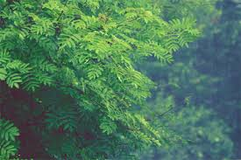
কেমন পাতা?
সবুজ পাতা

Slide 15
কেমন ছাতা?
হলুদ ছাতা

Slide 16
কী থামে?
ঝড় থামে।

Slide 17
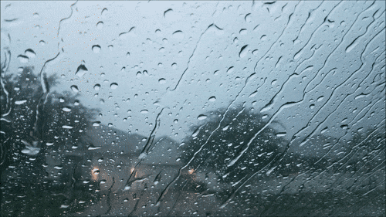
কী নামে?
আষাঢ় নামে।

Slide 18
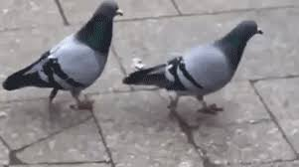
ঘরের কোণে কী যায়?
পায়রা যায় ঘরের কোণে।

Slide 19
ধন্যবাদ

